Slide 1
欲參與
114-1學年
“暑期實習”者
請於【參加表簽名】
▼ 公告 ▼
P.S “今天不克前”來但欲參加暑期實習同學請於4/2 (三)12:00前來簽參加表

Slide 2
113學年度國立屏東科技大學
環境工程與科學系
校外實習說明會
EP105
2025年03月31日

Slide 3
校外實習流程
前置準備
1. 實習機構評估及篩選。
系辦作業
1.資料彙整與造冊。
2.學生保險作業。
實習去
暑期實習：114/07/01~114/08/25(8週320小時)
全學期實習：日期未定(18週720小時)
2.實習機構簽訂實習合約(一般型合約與工作型合約)。
3. 繳交評估表、合約及家長同意書至系辦。
3.選課作業。
非常重要!!

Slide 4
校外實習流程
實習機構評估及篩選(由各實務專題指導教師負責)【實習機構評估表】
進行實習合約及家長同意書簽訂(校外實習合約【一般型】、【工作型】及家長同意書)
至實習機構報到並回傳報到確認單【報到確認單】
繳交期末報告、實習證明書、工程認證問卷(按期末報告規定書寫、實習證明書、問卷及課程關聯表)
定期上傳實習週誌【週誌格式word檔】

Slide 5
實習合約繳交期限
暑 期:114/05/15
未於以上期限內繳交者
就延畢下個暑假再修
請同學留意繳交時間
務必準時，逾時不候

Slide 6
實習期間的作業
教師
實地訪視並作成輔導紀錄，最少二次。(實習結束後整理完成請送至系辦留存)
期末報告成績及登錄。
學生
1. 報到確認單。 報到第一天必回傳～fax、mail...etc.
實習機構
1.校外實習課程效益評估調查表。(請於115/06/01前回傳)
2.校外實習學生評量表。(學生成績請於115/06/01前回傳以利教師統計分數)
3.校外實習期末報告。 上傳實習平台（期限暑:114/08/31全:未訂)。
4.校外實習證明書。 請憑證明書正本至系辦核章。
2.實習週誌。 上傳校外實習平台
3.學生滿意度調查填寫。(請於115/06/01前回傳)
5.工程認證問卷及課程關聯表。 回傳期限115/05/20。
(每週必上傳，暑期8篇／全學期16篇)。

Slide 7
學校規範
請假和考勤
一、實習期間的請假和考勤，依實習機構規定辦理；實習機 構無
明確規定者，優先適用各教學單位課程規定；在實習機構和
教學單位無明確課程規定的情形下，依本校學生請假辦法第
四條規定辦理。
二、實習生的請假，應於實習機構核准後，向學校輔導老師報備，
未依實習機構規定辦理或未完成向學校輔導老師報備程序者，
皆視為曠職。
三、實習生無正當理由缺勤致實習機構辭退或終止實習，經學校
查證屬實者，實習成績以不及格計算。
四、缺勤後的實習時數如不足課程規定下限，應補足至最低時數。

Slide 8
學校規範
請假和考勤
五、實習生缺勤時數（含事假、病假、曠職）累計達該 門課程規
定時數五分之一者，成績考評不列八十分以上；缺勤日數累
計達該門課程規定時數四分之一者，成績考評不列七十分以
上；缺勤時數達該門課 程規定時數三分之一者，該次校外實
習課程成績以 零分計算。
六、無法全職在校外機構實習而必須返校重補修課程的實習生，
須經各教學單位與輔導老師及實習機構同意，修課期間不計
入實習時數。

Slide 9
學校規範
學生考核部分：
實習成績由實習機構輔導老師和本系輔導教師共同議定，其評分佔比以實習機構表現70%與實習報告(含週誌)30%為原則。
學生必須填寫實習週誌，並經實習輔導老師及學校指導老師考核。
期末必須繳交校外實習報告並由學校指導老師就學期表現給予評分。

Slide 10
學校規範
安全教育
(一) 建立正確的職場安全觀念。
(二) 加強交通安全、住宿安全、性騷擾防治教育。
(三) 緊急事故應變宣導，建立包含實習生及其緊急聯絡人、系（所）緊急聯絡窗口(08-7703202#7083)、校安中心之實習通訊 錄（校安中心電話：08-7740119）。

Slide 11
學校規範
學生其他權利義務
(一)日間大學部全學期均在校外實習機構實習者，該課程不需要在校上
課者，在完成實習後，可退還雜費1/5，請至實習平台上傳退費帳戶
資訊。(請於114/6/1前完成上傳)。
(二) 保持良好品德，遵守實習機構規定，注意安全，虛心學習，接受指
導，認真負責，維護校譽。
(三) 實習期間應與輔導老師保持聯繫，告知實習狀況。
(四) 實習期間遇到不合理的要求時，儘速與學校聯繫，由學校協助解決。
(五) 不得揭露實習機構規定的保密資訊。
(六) 實習結束時，應依實習機構規定繳交作業報告、歸還借用之物品以
及辦妥離職手續。

Slide 12
校外實習離退規定
對於實習表現或適應欠佳的實習生，由實習輔導老師和實習機構加強輔導。
實習輔導老師對於經輔導而未改善的同學，得申請召開學生實習委員會進行轉換與離退措施的評估與輔導，包括：轉換單位或機構（校內）、辦理離退、終止實習、退（加）選、停修、不予及格等。
實習期間，因工作要求違反相關國家法令與實習合約、危險性高、嚴重超時等公司因素，實習生應即請學校輔導老師協調實習機構調整和改善，如經協調而未改善，得由本人或實習輔導老師申請學生實習委員會審核及評估轉換、離退或終止實習之措施。

Slide 13
校外實習離退程序
問題發生第一時間請報告學校老師，以進行輔導～並作成紀錄～
輔導未改善，得申請召開學生實習委員會議進行轉換或離退措施的評估與輔導，並填寫申請單～
學生實習委員會議進行審核及評估轉換、離退或終止實習

Slide 14
～重要事項提醒～
不另外簽任何工作契約。
務必注意安全（居住、交通、工作安全等）
任何不適的問題，請隨時向老師反應。
遵守實習機構上下班時間、工作規則及請假規則。
注意禮貌及職場倫理。
請記得老師及系辦電話，以便需要協助時，及時聯繫。
最後～請記得寫作業喔～

Slide 15

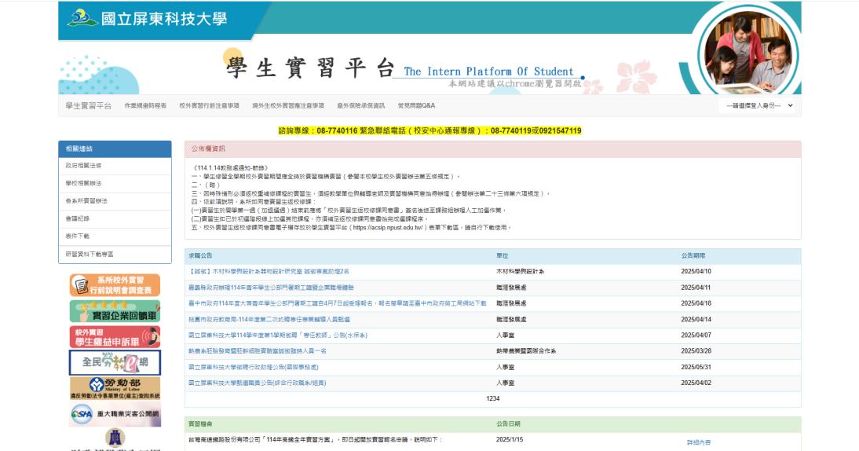
最後!!
你必須要知道的
兩個關於實習的網站!!

Slide 16

【行政單位】 V.S 【教學單位】
選哪個?

Slide 17
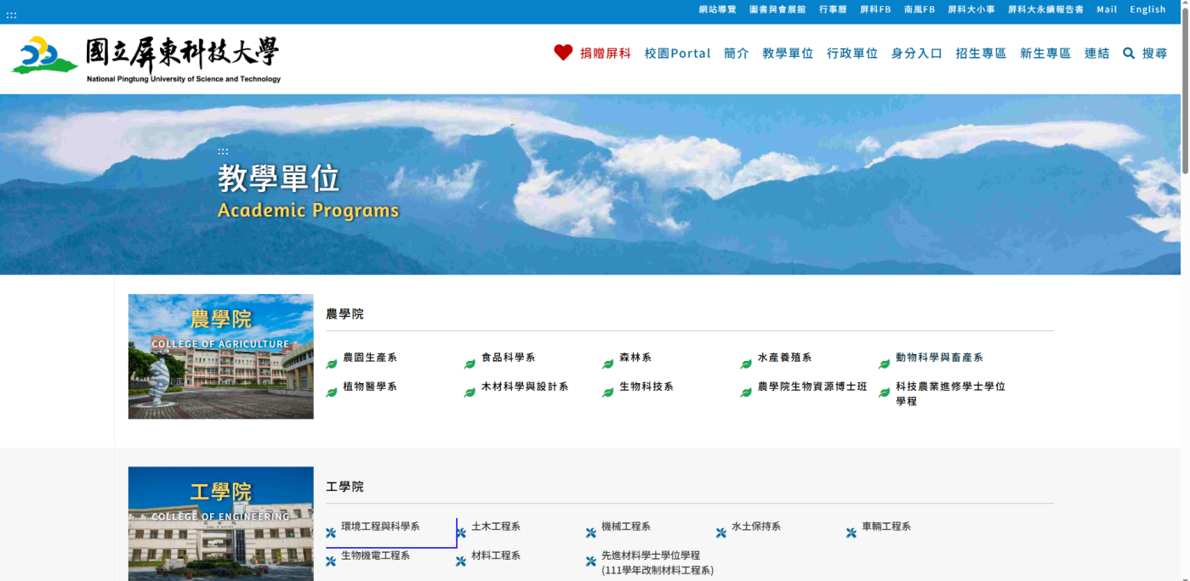


Slide 18


Slide 19
